Slide 1
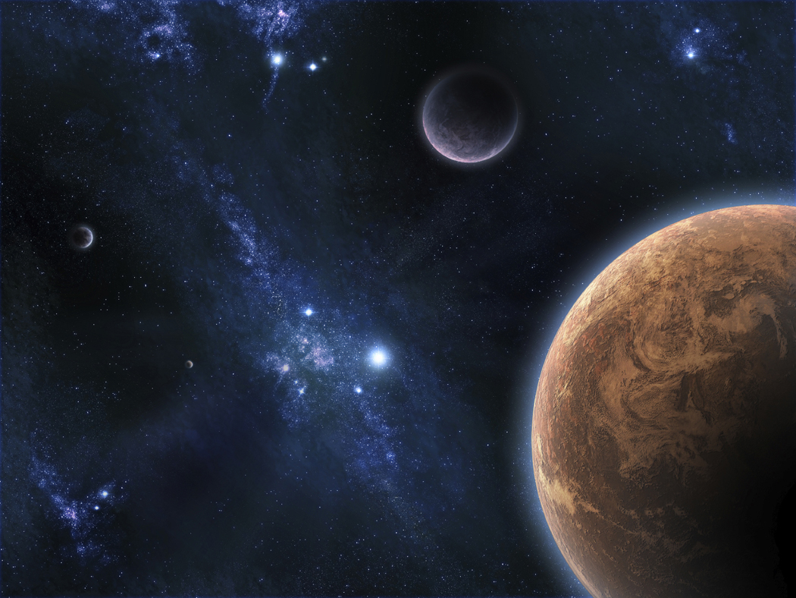
VESMÍR

Slide 2
ZAJÍMAVÉ ÚKAZY
I.
Fáze Měsíce
Zatmění Měsíce

Slide 3
FÁZE MĚSÍCE
1.

Slide 4
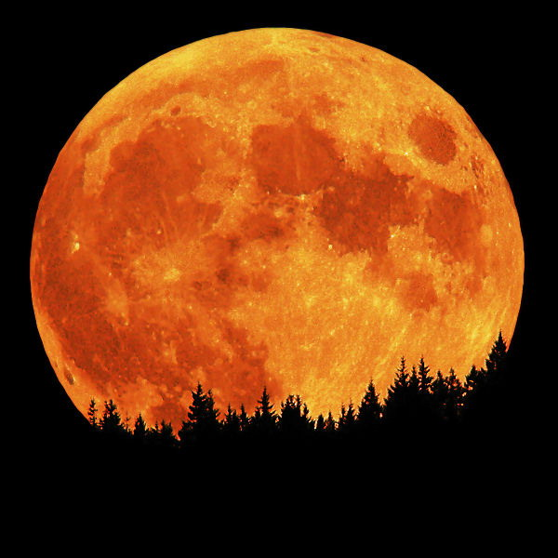
MĚSÍČNÍ FÁZE
Již při letmém pohledu na oblohu je zřejmé, že se Měsíc výrazně odlišuje od ostatních nebeských těles.
Nejenže je možné ho jednou spatřit na večerní obloze, jindy brzy po ránu, někdy je viditelný pouze na noční obloze nebo naopak pouze za bílého dne.
Střídání fází Měsíce vzniká v důsledku oběhu Měsíce kolem Země.
Protože Měsíc nesvítí vlastním světlem, ale pouze odráží sluneční paprsky, vidíme vždy pouze osvětlenou část jeho přivrácené polokoule.
Během oběhu se tato osvětlená část mění a my tento nápadný úkaz vnímáme jako fáze Měsíce.
Fáze závisí na úhlu mezi Zemí a Sluncem a Zemí a Měsícem.
Úplněk nad obzorem

Slide 5
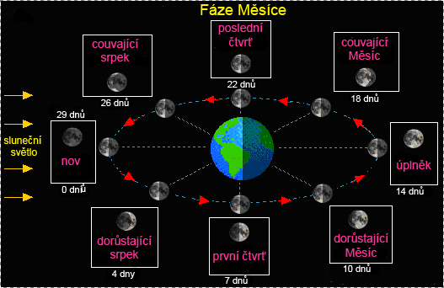

Slide 6
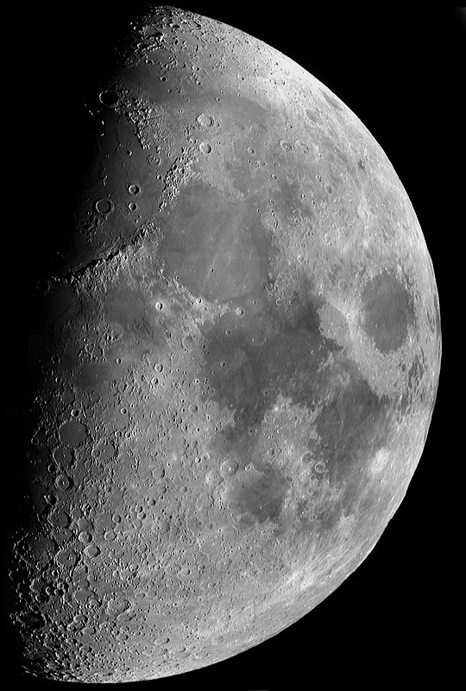
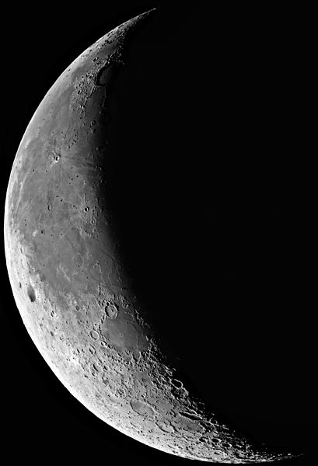
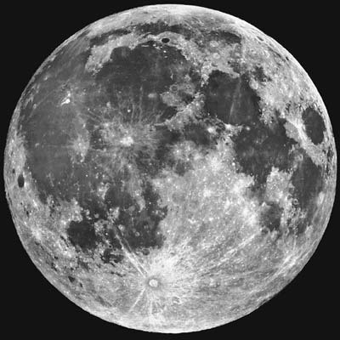
Synodický měsíc
Je to doba, během níž se Měsíc dostane opět do stejné fáze (nov – první čtvrť – úplněk - poslední čtvrť - nov).
Tento měsíční cyklus fází má periodu 29 dní, 12 hodin a 44 minut.
Siderický měsíc
Je doba, během níž se Měsíc dostane do stejné pozice vzhledem k hvězdám – trvá 27 dní, 7 hodin, 43 minut.
Zatímco se Měsíc pohybuje po oběžné dráze kolem Země, mění zároveň svoji polohu na hvězdné obloze, a sice o 13° za čtyřiadvacet hodin. V závislosti na své fázi je Měsíc viditelný na noční nebo denní obloze.
V průměru se objevuje na obloze každý den o 50 minut později.
Mezi novem a úplňkem je Měsíc vidět večer, zatímco mezi úplňkem a novem je viditelný ráno.

Slide 7
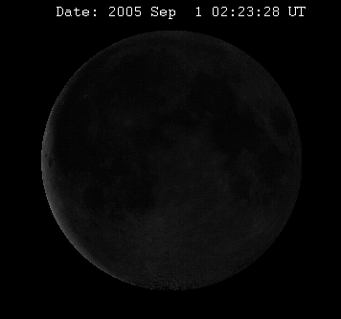
Jak vznikají měsíční fáze víme.
A takto můžeme Měsíc pozorovat na obloze.
Animace ukazuje změny fází a kolébání (librace) Měsíce.

Slide 8
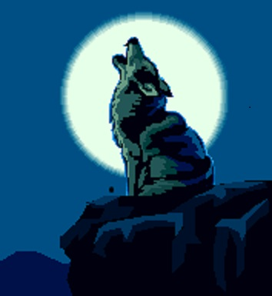
Fáze Měsíce - shrnutí
Kliknutím na obrázek spustíme dokument.

Slide 9
ZATMĚNÍ MĚSÍCE
2.

Slide 10
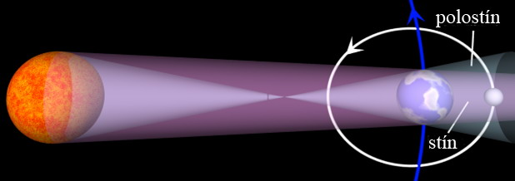
Zatmění Měsíce nastává, jestliže se Měsíc dostane do stínu Země.
Aby došlo k zatmění, musí Měsíc procházet stínem vrženým naší Zemí, který se skládá z úplného stínu (umbra) a polostínu (penumbra).
Úplné zatmění Měsíce může nastat jedině při úplňku. Země vrhá kuželovitý stín, který dosahuje hluboko do vesmíru (1,4 mil. kilometrů).
Měsíc obíhá mnohem blíže kolem Země, než kam dosahuje vrchol tohoto kuželu, ale přeci nemusí dojít k zatmění při každém úplňku.
PROČ ?

Slide 11
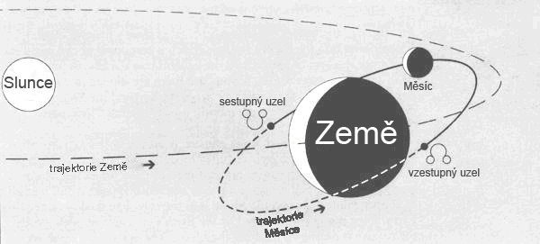
Příčinou je oběžná dráha Měsíce, která svírá s ekliptikou úhel 5° a její poloha se v prostoru neustále mění.
Při úplňku se Měsíc většinou nachází pod, nebo nad spojnicí mezi Sluncem a Zemí, tedy většinou mimo stín Země a k zatmění tedy nedochází.
Sklon dráhy Měsíce vůči ekliptice způsobuje, že k zatmění může dojít jen dvakrát za rok.

Slide 12
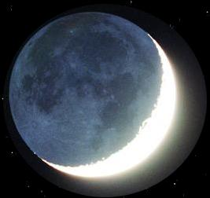
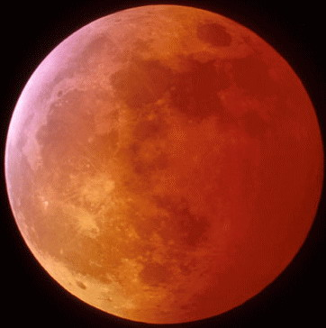
Druhy zatmění Měsíce
Astronomové rozlišují tři druhy zatmění Měsíce:
Úplné zatmění
Částečné zatmění
U Měsíce nemůže nastat. Aby došlo k prstencovému zatmění, musel by se Měsíc nacházet u špice kuželovitého stínu Země, a to vzhledem k vzdálenosti Měsíce od Země není možné.
Polostínové zatmění
Prstencové zatmění
- je velice těžko pozorovatelné, Měsíc prochází polostínem Země

Slide 14
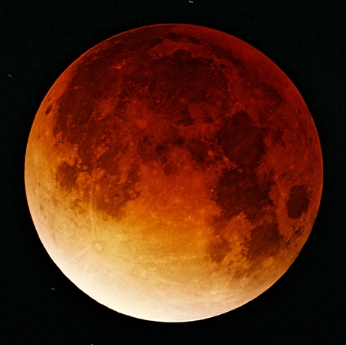
Úplné zatmění Měsíce
Úplné zatmění Měsíce je zajímavé a krásné právě díky vlastnostem naší atmosféry – v zemské atmosféře se lámou, rozptylují a odráží světelné paprsky a při zatmění zlomek tohoto světla dopadne na Měsíc a osvětluje ho.
Sluneční světlo nejprve projde atmosférou Země, v níž se nejvíce rozptyluje světlo fialové a modré barvy (z tohoto důvodu se nám také jeví obloha jako modrá).
Začátek úplného zatmění Měsíce 9. listopadu 2003
Zbývající světlo je červené nebo oranžové barvy a je tlumenější než čistě bílé sluneční světlo. Kdyby Země neměla atmosféru, Měsíc by byl během zatmění naprosto černý, namísto toho může mít ale řadu barev od tmavě hnědé a červené až po jasnou oranžovou a žlutou. Jeho barevné vzezření závisí na tom, jak znečistěná a oblačná je atmosféra Země.

Slide 15
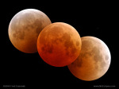
ZATMĚNÍ MĚSÍCE
Kliknutím na obrázek spustíme záznam zatmění Měsíce z Tokia v roce 2011.

Slide 16
ZDROJE:
Autorský tým, astronomia.zcu.cz, Fáze Měsíce ]online], ASTRONOMIA: Astronomický server Fakulty pedagogické ZČU v Plzni, c2012 Stránka byla naposledy editována 15. ledna 2010 v 19:41. [citováno 26. 05. 2012] http://planety.astro.cz/zeme/1959-faze-mesice
or Tomruen, File:Lunar libration with phase2.gif [citováno 26. 05. 2012] http://simple.wikipedia.org/wiki/File:Lunar_libration_with_phase2.gif
Wikipedia contributors, 'Phases of the Moon', Wikipedia, , 22 May 2012, 18:32 UTC, [citováno 27. 05. 2012] http://simple.wikipedia.org/w/index.php?title=Phases_of_the_Moon&oldid=3592852
Česká astronomická společnost, Zatmění Měsíce, [citováno 26. 05. 2012] http://www.astro.cz/rady/ukazy/zatmeni/mesic/
Autorský tým, astronomia.zcu.cz, Fáze Měsíce ]online], ASTRONOMIA: Astronomický server Fakulty pedagogické ZČU v Plzni, c2012 Stránka byla naposledy editována 15. ledna 2010 v 19:41. [citováno 26. 05. 2012] http://planety.astro.cz/zeme/1960-zatmeni-mesice
Oliver Stein, Soubor:Lunar-eclipse-09-11-2003-cropped.jpeg, [Creative Commons], [citováno 26. 05. 2012] http://cs.wikipedia.org/wiki/Soubor:Lunar-eclipse-09-11-2003-cropped.jpeg

Slide 17
Přispěvatelé Wikipedie, Zatmění Měsíce [online], Wikipedie: Otevřená encyklopedie, c2012, Datum poslední revize 21. 05. 2012, 08:51 UTC, [citováno 28. 05. 2012] <http://cs.wikipedia.org/w/index.php?title=Zatm%C4%9Bn%C3%AD_M%C4%9Bs%C3%ADce&oldid=8561095>
Česká astronomická společnost, Zatmění Měsíce, [citováno 30. 05. 2012] http://www.astro.cz/rady/ukazy/zatmeni/slunce/
Úvodní a závěrečný snímek http://office.microsoft.com/cs-cz/images/?CTT=97
http://office.microsoft.com/cs-cz/images

